Slide 1
第8章 后台任务
8.3 Service的基本用法
Notes:
这个知识点讲解 Service 的基本用法。

Slide 2
内容概要
服务概述（ Service的原理和用途）
以启动方式启动服务
以绑定方式启动服务
以混合方式启动服务
前台服务
在服务中执行耗时任务
系统自带的Service
Notes:
主要内容包括以下7部分。

Slide 3
8.3.1 Service 概述
Android 四大组件之一，后台运行，可以和其它组件进行交互。
从Context派生而来，不能自启运行，需要通过某一个Activity或者其他Context对象来调用。
从实际业务需求上来理解，Service的适用场景应该具备以下条件：
1.并不依赖于用户可视的UI界面（前台Service除外）；
2.具有较长时间的运行特性。
例如，在后台处理网络事务、播放音乐，执行文件 I/O 或与内容提供程序进行交互等。
Android 系统中提供了大量可以直接调用的系统Service，例如通知栏消息、定位、电源、震动、闹钟等。
Notes:
Service是 Android 系统中的四大组件之一，它跟Activity的级别差不多，只能在后台运行，可以和其它组件进行交互。
Sevice从Context派生而来，但是它不能自启运行，需要通过某一个Activity或者其他Context对象来调用。
从实际业务需求上来理解，Service的适用场景应该具备以下条件：
1.并不依赖于用户可视的UI界面；
2.具有较长时间的运行特性。
例如，在后台处理网络事务、播放音乐，执行文件 I/O 或与内容提供程序进行交互等场景可以使用 Service。
Android 系统中提供了大量可以直接调用的系统Service，例如通知栏消息、定位、电源、震动、闹钟等。

Slide 4
1 Service 分类
按照运行所在进程不同：
本地Service：同一个进程
远程Service：服务在单独的进程
按照运行的表现形态不同：
前台Service：与Notification界面结合使用，在状态栏显示标志
后台Service：无提示
按照启动Service的方式不同：
启动方式（startService）
绑定方式（bindService）
混合方式
Notes:
按照运行形式和使用方式的不同可以对Service进行分类。
按照 Service 运行时所在进程与启动该 Service 的客户端所在进程的不同，可以将Service分为本地Service和远程Service。
本地Service 运行于其客户端的应用程序进程中，当客户端终止后，本地Service也会被终止。
远程Service运行于独立的进程中，与其客户端之间需要进行跨进程的通信，当客户端终止后，远程Service会继续运行。
本知识点主要学习本地Service。
按照运行时的表现形态不同分为前台Service和后台Service，前台Service会在状态栏显示一个通知，用以提示用户Service正在运行。
按照启动Service的方式不同，可分为启动方式Service、绑定方式Service和混合方式Service。

Slide 5
2 服务的启动方式
(1)启动方式：通过Context的startService()启动service
一旦启动，服务即可无限期运行，即使启动服务的组件已被销毁也不受影响，除非手动调用stopService()或者自己停止（stopSelf）才能停止服务。
以启动方式启动的服务通常是执行单一操作，而且不会将结果返回给调用方。
例如通过网络上传、下载文件，操作一旦完成，服务应该自动销毁。
(2)绑定方式：通过Context的bindService()绑定Service
绑定服务提供了一个客户端-服务器接口，允许调用方（客户端）与服务进行交互、发送请求、获取结果，甚至是利用进程间通信 (IPC) 跨进程执行这些操作。 多个调用方可以同时绑定到一个服务，但全部取消绑定后，该服务才会被销毁。
(3) 混合方式
Notes:
启动方式Service通过调用context.startService()启动Service，运行过程中与客户端不进行通信，可脱离客户端长期运行，除非除非手动调用stopService()或者自己停止（stopSelf）才能停止服务。
以启动方式启动的服务通常是执行单一操作，而且不会将结果返回给调用方。
例如通过网络上传、下载文件，操作一旦完成，服务应该自动销毁。
绑定方式Service通过context.bindService()启动Service，运行过程中调用方也就是客户端与服务进行通信和交互，当客户端终止运行时Service也将终止。
多个调用方可以同时绑定到一个服务，但全部取消绑定后，该服务才会被销毁。
第三种方式的Service同时以启动和绑定方式启动，兼具二者的特点。

Slide 6
3 Service在清单文件中的声明
不管是哪一种的 Service ，都需要在 AndroidManifest.xml中声明
<manifest ... >
...
<application ... >
<service android:name=".MyService" />
...
</application>
</manifest>
属性：android:name，android:exported ，android:enabled，android:description
如果使用菜单以向导的方式（New->Service->Service）创建服务，可在 AndroidManifest.xml自动生成上述声明代码
Notes:
不管是哪一种的 Service ，都需要在 AndroidManifest.xml中声明 。
可以为 Service 指定以下几个属性：
其中android:name 属性是唯一必需的属性，用于指定Service的类名。
android:exported 属性用于设置是否允许Service务被其它应用访问。当设置为true，表示将这个Service暴露给外部其它程序访问。
Android:enabled属性表示是否启用这个Service，默认设置为true，启用Service。
android:description用于解释服务的作用及其提供的好处。

Slide 7
4 Service 的基本用法
编写 Service 类
必须创建 Service 的子类（或使用它的一个现有子类如IntentService）。
类似Activity，Service有自己的生命周期，因此在实现中需要重写一些回调方法，以处理服务生命周期的某些关键过程。
配置Service：
在清单文件中AndroidManifest.xml配置Service组件。
启动Service：
组件(例如活动)以启动或者绑定方式启动Service， Service开始其生命过程。
Notes:
使用 Service 时，首先需要创建 Service 组件，重写在 Service 生命周期的各个阶段需要执行的操作，然后在清单文件中进行配置，最后启动Service即可。

Slide 8
5 Service中常用回调方法
abstract IBinder onBind(Intent intent)：该方法是一个抽象方法，所有Service子类必须实现该方法。客户端第一次调用bindService(Intent intent)方法启动该Service时回调onBind()方法。该方法将返回一个IBinder对象，应用程序可通过该对象与Service组件通信；
void onCreate()：当Service第一次被创建时，将立即回调该方法；
void onDestroy()：当Service被终止之前，将回调该方法；
void onStartCommand(Intent intent,int flags,int startId)：每次客户端调用startService(Intent intent)方法启动该Service时都会回调onStartCommand()方法；
boolean onUnbind(Intent intent)：当该Service上绑定的所有客户端都断开连接时将会回调该方法。
Notes:
Service中常用回调方法有onBind(), onCreate(), onDestroy(), onStartCommand()和onUnbind()。
这些方法在Service组件的生命周期的各个阶段被调用。

Slide 9
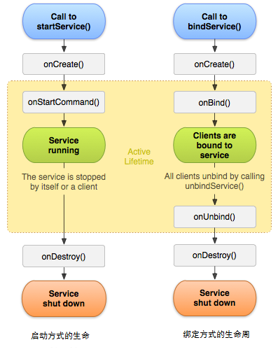
6 Service的生命周期
Notes:
按照 Service的启动方式的不同，Service的生命周期过程中调用的方法也有所不同。
如图所示，左边是启动方式的Service生命生命周期过程中调用的方法
Service 第一次启动时会先调用onCreate()方法，然后再调用onStartCommand()方法，
随后服务处于运行状态，直到自行停止或者其它客户端停止该服务，执行onDestroy()方法。
右边是绑定方式的 Service 生命生命周期过程中调用的方法。
Service 第一次启动时会先调用onCreate()方法，然后再调用onBind()方法，
在客户端和Service解除绑定时会触发onUnbind()方法，一个Service可以被多个客户端绑定，当所有的客户端都解除绑定时，Service被销毁，执行onDestroy()方法。

Slide 10
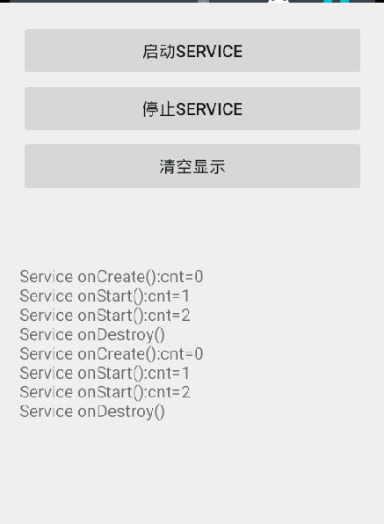
8.3.2 以启动方式启动服务
【例10-1】以启动方式(startService)启动Service时，演示Service的生命周期。
定义MyService，继承Service，重写 onCreate()，onStartCommand()，onDestroy()等方法，并设置全局计数器变量cnt，观察Service的生命周期方法的调用过程。
Notes:
下面通过代码演示使用Start方式启动Service，演示Service的生命周期。
首先自定义 MyService 继承 Service，设置全局计数器变量 cnt，
重写 onCreate()，onStartCommand()，onDestroy() 等方法，在方法中改变并打印 cnt 的值，
以此观察Service的生命周期方法的调用过程。

Slide 11
public class MyService extends Service { int cnt; public class MyBinder extends Binder { MyService getService() { return MyService.this; } } @Override public void onCreate() { super.onCreate(); cnt=0; MainActivity.text=MainActivity.text+"Service onCreate():"+"cnt="+cnt+"\n"; MainActivity.textView.setText(MainActivity.text); } @Override public int onStartCommand(Intent intent, int flags, int startId) { cnt++; MainActivity.text=MainActivity.text+ "Service onStart():"+"cnt="+cnt+"\n"; MainActivity.textView.setText(MainActivity.text); return super.onStartCommand(intent, flags, startId); } @Override public void onDestroy() { super.onDestroy(); cnt=0; MainActivity.text=MainActivity.text+ "Service onDestroy()"+"\n"; MainActivity.textView.setText(MainActivity.text); } }

Slide 12
8.3.2 以启动方式启动服务
【例8-1】以startService方式启动Service时，演示Service的生命周期。
在AndroidManifest.xml文件中添加对Service的声明
<service> android:name=".MyService" android:enabled="true" <service/>
“启动Service”Button的代码实现
Intent serviceIntent = new Intent(getApplicationContext(), MyService.class); startService(serviceIntent);
“停止Service”Button的代码实现
Intent serviceIntent=new Intent(getApplicationContext(), MyService.class); stopService(serviceIntent);
Notes:
然后在清单文件中添加对Service的声明。
在 Activity 中为“启动Service”Button添加代码实现，调用startService() 以启动方式启动MyService
为“停止Service”Button添加代码实现，调用stopService() 停止MyService。

Slide 13
8.3.2 以启动方式启动服务
【例8-1】以startService方式启动Service时，演示Service的生命周期。
生命周期方法测试流程：启动SERVICE →启动SERVICE →停止SERVICE →启动SERVICE →启动SERVICE →停止SERVICE
测试结果：
第一次单击”启动SERVICE”的时候，会执行Service中的 onCreate() 还有 onStartCommand()；再次启动则只会单独调用 onStartCommand()方法，因为此时Service已经创建了，无需执行onCreate()回调。
结论：无论多少次的startService，onCreate()方法只执行一次，一个Service只有一个实例；只需要一次stopService()即可将其终止，执行onDestroy()函数。
Notes:
测试时，第一次单击”启动SERVICE”按钮，调用了startService()方法启动服务，执行了Service中的 onCreate() 还有 onStartCommand()；
再次单击”启动SERVICE”的时候，只会执行onStartCommand()，因为此时Service已经创建了，无需执行onCreate()回调。
第三次单击“停止SERVICE”按钮的时候，调用了stopService()方法停止服务，执行onDestroy()方法。
第4次，第5次单击按钮又连续2次调用startService()方法启动服务，第6次调用topService()方法停止服务。
以启动方式启动服务时，无论多少次的startService，onCreate()方法只执行一次，一个Service只有一个实例；
只需要一次stopService()即可将其终止，执行onDestroy()函数。

Slide 14
8.3.2 启动方式启动的服务
说明：
对于同一类型的Service，Service实例永远只存在一个。
以启动方式运行的服务，其生命周期是独立的，与客户端本身的生命周期没有任何关系，只有客户端调用stopService(..)或服务本身调用stopSelf(..)才能停止。或者，当用户强制结束服务所在进程，或系统因内存不足也可能终止此Service。
可以在一个客户端通过startService(..)启动Service，然后在其他客户端通过调用stopService(..)结束此Service。
客户端调用stopService(..)时，如果当前Service没有启动，也不会出现任何报错或问题，也就是说，stopService(..)无需做当前Service是否有效的判断。
Notes:
以启动方式启动的服务有如下特点：
一，对于同一类型的Service，Service实例永远只存在一个。
二，以启动方式运行的服务，其生命周期是独立的，与客户端本身的生命周期没有任何关系，只有客户端调用stopService(..)或服务本身调用stopSelf(..)才能停止。或者，当用户强制结束服务所在进程，或系统因内存不足也可能终止此Service。
三，可以在一个客户端通过startService(..)启动Service，然后在其他客户端通过调用stopService(..)结束此Service。
四，客户端调用stopService(..)时，如果当前Service没有启动，也不会出现任何报错或问题，也就是说，stopService(..)无需做当前Service是否有效的判断。

Slide 15
8.3.2 启动方式启动的服务
说明：
startService(Intent serviceIntent)，其中的serviceIntent既可以是显式Intent，也可以是隐式Intent，当客户端与Service同处于一个App时，一般推荐使用显示Intent。当处于不同App时，只能使用隐式Intent。
当客户端调用startService(Intent serviceIntent)启动Service时，客户端可以将参数通过Intent直接传递给Service。
Service执行过程中，如果需要将参数传递给客户端，可以借助广播机制。
Android 8.0之后，Android系统对后台服务功能进行了限制，只有当应用保持在前台可见的情况下，Service才能稳定运行，一旦应用进行后台，Service随时可能被系统回收。
Notes:
五，startService 的参数 serviceIntent 既可以是显式 Intent，也可以是隐式Intent。
六，当需要向Service 传递数据时，客户端可以将参数通过 Intent 传递给 Service。
七，Service执行过程中，如果需要将参数传递给客户端，可以借助广播机制。
八，Android 8.0之后，Android系统对后台服务功能进行了限制，只有当应用保持在前台课件的情况下，Service才能稳定运行，一旦应用进行后台，Service随时可能被系统回收。

Slide 16
8.3.3 绑定方式启动的服务
1. 三个基本特征
C-S模式：绑定方式启动的Service代表着客户端-服务器模式中的服务器。
交互与通信：当客户端（如 Activity）通过调用bindService()方法启动Service后，客户端可以向Service（也就是服务端）发送请求，或者调用Service（服务端）的方法，此时Service（服务端）会接收信息并响应，甚至可以通过绑定服务进行执行进程间通信 。
生命周期：与启动方式启动的Service不同，绑定方式启动的Service的生命周期通常只在为客户端服务时处于活动状态，不会无限期在后台运行，如果客户端(如Activity)通过调用unbindService()方法解除绑定后，Service就会被销毁。
Notes:
以绑定方式启动的服务有3个基本特征，
一，C-S模式
二，能实现客户端与服务的交互和通信
三，其生命周期通常只在为客户端服务时处于活动状态，不会无限期在后台运行

Slide 17
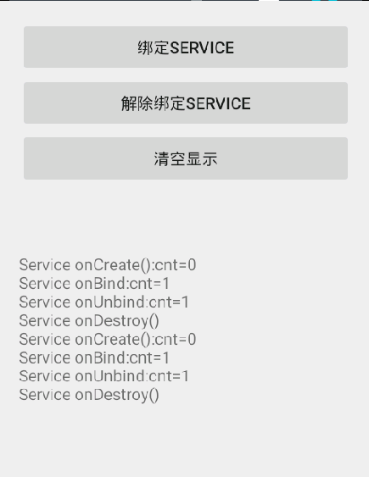
8.3.3 绑定方式启动的服务
【例8-2】以绑定方式( bindService )启动Service时，Service生命周期演示。
定义MyService，继承Service，重写 onCreate()，onBind()，onUnBind()，onDestroy()等方法，并设置全局计数器变量cnt，以观察Service的生命周期方法的调用过程。
以绑定方式启动的服务需要定义onBind()方法返回的接口，有3种方式可以定义这个接口：扩展 Binder 类；使用 Messenger；使用 AIDL
Notes:
下面通过代码演示使用绑定方式启动Service，演示Service的生命周期。
类似地，首先自定义 MyService 继承 Service，设置全局计数器变量 cnt，
onCreate()，onBind()，onUnBind()，onDestroy()等方法，在方法中改变并打印 cnt 的值，
以此观察Service的生命周期方法的调用过程。
具体，Service如何实现与调用方（客户端）的交互与通信？

Slide 18
8.3.3 绑定方式启动的服务
2.以绑定方式启动的服务需要定义onBind()方法返回的接口，有3种方式可以定义这个接口：扩展 Binder 类；使用 Messenger；使用 AIDL
扩展 Binder 类的方式适合：使用Service的组件(客户端)与Service在同一进程且服务是应用程序私有的。
Messenger方式：服务需要与远程进程进行通信；借助Handler处理消息；这是进行进程间通信（IPC）最为简单的方式。
AIDL方式：用于进程间通信，Android官方建议只有当你允许来自不同的客户端访问你的服务，并且需要处理多线程问题时，才必须使用AIDL。
Notes:
有三种方式实现与客户端的交互：扩展 Binder 类；使用 Messenger；使用 AIDL
其中，扩展 Binder 类的方式适合：使用Service的组件(客户端)与Service在同一进程，仅为当前客户端提供服务。
Binder与Service 通信机制详解一 (前言)_我的博客-CSDN博客

Slide 19
8.3.3 绑定方式启动的服务
2.使用扩展Binder类的方式实现与客户端的交互
流程如下：
定义 Binder子类(一般是定义在自定义Service的内部类)，并提供一些客户端可以访问的方法（服务）。
重写Service的 onBind() 方法，返回自定义的 Binder对象。
在客户端实现 ServiceConnection接口，实现onServiceConnected()回调方法，以便绑定成功时获得onBind()方法返回的 Binder 对象。
在客户端以 ServiceConnection接口对象作为参数，通过调用bindService()启动Service。
客户端通过ServiceConnection接口对象的onServiceConnected()回调方法获得Binder对象，并借助Binder对象实现与Service组件的通信与交互。
客服端在恰当的生命周期（如onDestroy等）阶段，调用unbindService()解绑 Service。
Notes:
其实现的流程如下：
1.在Service 组件类中 定义 Binder子类，提供一些可以供客户端访问的方法，通常的做法是直接返回其所在Service的实例。
2.重写Service的 onBind() 方法，返回自定义的 Binder对象。
3. 在客户端实现 ServiceConnection接口，实现onServiceConnected()回调方法，以便绑定成功时获得onBind()方法返回的 Binder 对象。
4. 在客户端以 ServiceConnection接口对象作为参数，通过调用bindService()以绑定方式启动Service。
5. 绑定成功后，客户端通过ServiceConnection接口对象的onServiceConnected()回调方法获得Binder对象，并借助Binder对象实现与Service组件的通信与交互。
6.客服端在恰当的生命周期（如onDestroy等）时，通过调用unbindService()解绑 Service。

Slide 20
服务端，Service中
public class MyBinder extends Binder { MyService getService() { return MyService.this; } } public IBinder onBind(Intent arg0) { // TODO Auto-generated method stub cnt++; MainActivity.text=MainActivity.text+“Service onBind:"+"cnt="+cnt+"\n"; MainActivity.textView.setText(MainActivity.text); iBinder = new MyBinder(); return iBinder; }
1.定义Binder子类，返回服务实例对象
2. 返回 Binder对象，以便客户端获取服务实例
Notes:
1.在Service 组件类中 定义 Binder子类，提供一些可以供客户端访问的方法，通常的做法是直接返回其所在Service的实例。
2. 重写Service的的 onBind() 方法，返回自定义的 Binder对象。

Slide 21
客户端，调用方，Activity中
3. 实现ServiceConnection接口，在onServiceConnected() 中接收onBind()方法返回的Binder对象
private ServiceConnection conn = new ServiceConnection() { public void onServiceConnected(ComponentName name, IBinder mbinder) { // TODO Auto-generated method stub myService = ((MyService.MyBinder) mbinder).getService(); mySevice.doSomeOperation();//调用服务的公开方法 } public void onServiceDisconnected(ComponentName name) { // TODO Auto-generated method stub myService=null;//MyService的实例不可再用 } };
Notes:
3. 在客户端实现 ServiceConnection接口，实现onServiceConnected()回调方法，以便绑定成功时获得onBind()方法返回的 Binder 对象。

Slide 22
关于ServiceConnection 接口
当某个组件调用bindService()绑定一个Service时，Android系统会调用Service的onBind()方法，它返回一个用来与Service交互的 IBinder实例。
但绑定方式是异步的，bindService()方法被调用后会立即返回，它不会返回IBinder实例。为了接收IBinder实例，该应用组件必须创建一个ServiceConnection的实例并传给bindService()。
实现ServiceConnection时，必须实现两个回调方法
onServiceConnected()：用于传递 onBind() 方法返回的 IBinder 实例
onServiceDisconnected()：创建Service的进程崩溃或者被kill的时候被调用
ServiceConnection的关键代码如上页所示。
Notes:
使用SeviceConnetion接口对象作为bindService()的参数的原因是：
绑定方式是异步的，bindService()方法被调用后会立即返回，它不会返回IBinder实例。
因此，为了接收IBinder实例，该应用组件必须创建一个ServiceConnection的实例并传给bindService()。
当绑定成功时，onBind() 方法返回 IBinder 实例，ServiceConnection的onServiceConnected()被执行，接收 Ibinder 实例。

Slide 23
4. 在客户端以 ServiceConnection接口对象作为参数，通过调用bindService()以绑定方式启动Service。
“绑定Service”Button的代码实现
Intent serviceIntent=new Intent(MainActivity.this, MyService.class); bindService(serviceIntent, conn, Context.BIND_AUTO_CREATE); isBind=true;
bindService()方法有三个参数：
第一个参数：要绑定的Service的Intent。
第二个参数：ServiceConnection接口对象。
第三个参数：一个标志，表明绑定中的操作。一般是BIND_AUTO_CREATE，表示在Service不存在时创建一个实例。其他可选的值是BIND_DEBUG_UNBIND和BIND_NOT_FOREGROUND，不想指定时设为0即可。
Notes:
4, 在客户端以 ServiceConnection接口对象作为参数，通过调用bindService()启动Service。
bindService()方法有三个参数：
第一个参数：要绑定的Service的Intent。
第二个参数：ServiceConnection接口对象。
第三个参数：一个标志，表明绑定中的操作。

Slide 24
5.客户端通过ServiceConnection接口对象的onServiceConnected()回调方法获得Binder对象，并借助Binder对象实现与Service组件的通信与交互。
private ServiceConnection conn = new ServiceConnection() { public void onServiceConnected(ComponentName name, IBinder mbinder) { // TODO Auto-generated method stub myService = ((MyService.MyBinder) mbinder).getService(); mySevice.doSomeOperation();//调用服务的公开方法 } public void onServiceDisconnected(ComponentName name) { // TODO Auto-generated method stub myService=null;//MyService的实例不可再用 } };

Slide 25
6. 解除绑定。
“解除绑定Service”Button的代码实现：
if(isBind){ unbindService(conn); isBind=false; }
其中，参数conn是调用bindService()方法绑定Service时传入的 ServiceConnection接口对象。
注意，如果尚未绑定Service或者已经解除绑定，则调用unbindService()方法会抛出异常。
Notes:
6.客服端在恰当的生命周期（如onDestroy等）或必要时，通过调用unbindService()解绑 Service。
注意，unbindService()的参数不再是是Service的Intent，而是绑定Service时传入的 ServiceConnection接口对象。

Slide 26
public class MyService extends Service { int cnt; private MyBinder iBinder; public class MyBinder extends Binder { MyService getService() { return MyService.this; } }
@Override public void onCreate() { super.onCreate(); cnt=0; MainActivity.text=MainActivity.text+"Service onCreate():"+"cnt="+cnt+"\n"; MainActivity.textView.setText(MainActivity.text); } @Override public IBinder onBind(Intent arg0) { cnt++; MainActivity.text=MainActivity.text+"Service onBind:"+"cnt="+cnt+"\n"; MainActivity.textView.setText(MainActivity.text); iBinder = new MyBinder(); return iBinder; }
@Override public boolean onUnbind(Intent intent) { MainActivity.text=MainActivity.text+"Service onUnbind:"+"cnt="+cnt+"\n"; MainActivity.textView.setText(MainActivity.text); return super.onUnbind(intent); } @Override public void onDestroy() { super.onDestroy(); cnt=0; MainActivity.text=MainActivity.text+ "Service onDestroy()"+"\n"; MainActivity.textView.setText(MainActivity.text); } }

Slide 27
8.3.3 绑定方式启动的服务
【例8-2】以绑定方式( bindService )启动Service时，Service生命周期演示。
生命周期方法测试流程：绑定SERVICE→绑定SERVICE →解除绑定SERVICE->绑定SERVICE→绑定SERVICE →解除绑定SERVICE
测试结果：
调用bindService()方法会执行onCreate()方法，之后自动调用onBind()方法。
重复调用bindService()方法时，由于Service 实例已经存在，并已经绑定到当前应用组件，因此， onCreate()和onBind()都不会再被执行。
当调用unbindService()方法时，Service会依次执行onUnbind()、onDestroy()方法结束生命周期。
Notes:
测试时，第一次单击”绑定SERVICE”按钮，调用了bindService()方法启动服务，执行了Service中的 onCreate() 还有 onBind()；
第二次单击”启动SERVICE” 调用bindService()方法，由于Service 实例已经存在，并已经绑定到当前应用组件，因此， onCreate()和onBind()都不会再被执行。。
第三次单击“解除绑定SERVICE”按钮的时候，调用了unbindeService()方法解绑服务，由于Service仅绑定了当前一个应用组件，Service会依次执行onUnbind()、onDestroy()方法结束生命周期。
第4次，第5次单击按钮又连续2次调用bindService ()方法启动服务，第6次调用unbindeService ()方法解绑服务。

Slide 28
8.3.3 绑定方式启动的服务
更多说明：
多个客户端可以通过bindService()绑定同一个Service，但只有第一次调用bindService()时创建Service实例(若该Service的实例不存在)，执行回调onCreate()和onBind()方法，后续客户端继续调用bindService() 时，系统不会创建新的Service实例,也不会再调用onBind()方法，只会直接把IBinder对象传递给其他后来增加的客户端。
多客户端都和Service解除绑定后，系统才会销毁Service。客户端可以通过调用 unbindService() 方法来解除绑定，回调onUnbind ()。在多个客户端绑定同一个Service的情况下，只有当所有的客户端都和Service解除绑定后，系统才会销毁Service，回调onDestroy()。（除非Service也被startService()方法开启）
Service与绑定它的客户端共存亡。如果绑定服务的客户端销毁，则Service会被销毁，直接回调onUnbind()和onDestory()，不管客户端是否主动调用unbindService()解除绑定。
Notes:
对于以绑定方式启动的服务有如下特点：
一，多个客户端可以通过bindService()绑定同一个Service，但只有第一次调用bindService()时创建Service实例，执行回调onCreate()和onBind()方法，
后续客户端继续调用bindService() 时，系统不会创建新的Service实例,也不会再执行onBind()方法，只会直接把IBinder对象传递给其他后来增加的客户端。
二，多客户端绑定的情况下，只有当所有的客户端都和Service解除绑定后，系统才会销毁Service，回调onDestroy()。
三，如果绑定服务的客户端销毁，则Service会被销毁，直接回调onUnbind()和onDestory()，不管客户端是否主动调用unbindService()解除绑定。

Slide 29
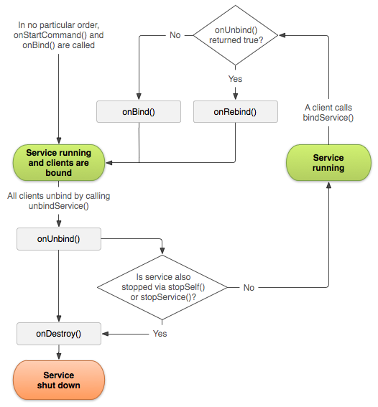
8.3.4 混合方式启动的服务
可以同时以启动方式和绑定方式启动同一个Service。
混合方式下，onCreate()方法只会被调用一次，之后Service将一直运行。
混合方式的Service只有当同时满足启动和绑定方式的终止条件时，Service才会终止。
Notes:
可以同时使用两种方式启动同一个Service，但是onCreate方法只会被调用一次。上图给出了混合方式的Service的生命周期。
如果想停止服务，客户端必须调用stopService()或者Service自行stopSelf()，并且所有绑定到Service的客户端调用unbindService()解除绑定或者之前调用 bindService() 的 Context 不存在了。

Slide 30
两种Service的选择
把要在应用程序被关闭后仍然需要执行的操作实现为一个启动式的Service
将一些执行特定功能、执行周期短或在应用程序关闭后要停止的操作实现为绑定式的Service
实际开发中，在一个长期执行的、启动式的Service中多次绑定并解绑多个绑定式的Service
以后台文件下载为例
实现一个启动式的Service来完成后台文件下载的整个过程，一直存在于用户手机中，定期去服务器查找下载的内容，如果有，绑定一个Service，下载完成后解绑这个Service
后期作业：定期检查版本更新！！

Slide 31
8.3.5 前台Service
一旦Service所在应用进入后台不可见，优先级变低，系统内存不足时，Service随时可能会被回收。
如果希望Service可以一直保持运行状态，可以考虑使用前台Service。
与普通Service相比：在系统的状态栏显示一个正在运行的图标，下拉状态栏后可以看到更加详细的信息，类似于通知的效果。
例如，通过服务播放音乐的音乐播放器设置为在前台运行，状态栏中的通知可能表示正在播放的歌曲，并且其允许用户通过启动 Activity 与音乐播放器进行交互。
Notes:
一旦Service所在应用进入后台不可见，优先级变低，系统内存不足时，Service随时可能会被系统回收。
如果希望Service可以一直保持运行状态，可以考虑使用前台Service。
与普通Service相比，前台Sevice会在系统的状态栏显示一个正在运行的图标，类似于通知的效果。
例如，通过服务播放音乐的音乐播放器设置为在前台运行，状态栏中的通知可能表示正在播放的歌曲，并且其允许用户通过启动 Activity 与音乐播放器进行交互。

Slide 32
8.3.5 前台Service
Service提供了startForeground()方法，使服务以前台Service的方式运行。通常在onCreate()或者onStartCommand()中设置。
Intent notificationIntent = new Intent(this, ExampleActivity.class);
PendingIntent pendingIntent = PendingIntent.getActivity(this, 0, notificationIntent, 0);
Notification notification = new Notification.Builder(this, CHANNEL_DEFAULT_IMPORTANCE)
.setContentTitle(getText(R.string.notification_title))
.setContentText(getText(R.string.notification_message))
.setSmallIcon(R.drawable.icon)
.setContentIntent(pendingIntent)
.setTicker(getText(R.string.ticker_text))
.build();
startForeground(ONGOING_NOTIFICATION_ID, notification);
startForeground() 有两个参数：唯一标识通知的整型数和用于显示在状态栏的 Notification
使用stopForeground()方法从前台移除服务，恢复默认优先级。参数为布尔值，指示是否需同时移除状态栏通知。
Notes:
Service提供了startForeground()方法，使服务以前台Service的方式运行。通常在onCreate()或者onStartCommand()中设置。
startForeground() 有两个参数：第一个参数表示唯一标识通知的整型数，第二个参数是用于显示在状态栏的 Notification对象。
Service也提供了stopForeground()方法从前台移除服务，使服务恢复默认优先级。

Slide 33

Service与Thread
Thread
Service
Thread 是程序执行的最小单元，它是分配CPU的基本单位。可以用Thread 来执行一些异步的操作
Service 是android的一种机制，service和调用者之间的通讯都是同步的
！！毫无关系！！

Slide 34
Service与Thread
Thread 的运行是独立于 Activity ，当一个 Activity 被 finish 之后，如果你没有主动停止 Thread 或者 Thread 里的 run 方法没有执行完毕的话，Thread 也会一直执行
当 Activity 被 finish 之后，你不再持有该 Thread 的引用，也就是你下次启动的时候，无法控制之前创建的线程，而service则可以。另一方面，你没有办法在不同的 Activity 中对同一 Thread 进行控制
可以在任何有 Context 的地方调用 Context.startService、Context.stopService、Context.bindService，Context.unbindService，来控制Service

Slide 35
8.3.6 在Service中执行耗时任务
Service工作在主线程，如果直接在Service中执行耗时任务，容易导致ANR(Application not response)错误 。
解决方法：在Service的具体方法中开启子线程处理耗时逻辑。
@Override public int onStartCommand(Intent intent, int flags, int startId) { Log.d(TAG,"启动音乐播放服务"); new Thread(new Runnable() { @Override public void run() { //处理具体逻辑 …… stopSelf(); } }).start(); return super.onStartCommand(intent, flags, startId); }
Notes:
Service工作在主线程，如果在直接在Service中执行耗时任务或可能被阻塞的任务，会造成界面无响应，甚至导致ANR(Application not response)的情况。
可以在Service的具体方法比如onStartCommand() 或者 onBind()中开启子线程处理耗时逻辑。
上述代码是在Service中执行耗时任务的标准写法。

Slide 36
8.3.6 在Service中执行耗时任务
第二种方法是使用IntentService
IntentService 是Service的抽象子类，启动后其内部会自动开启一个线程来执行耗时任务，并在任务执行完成后自动停止Service。
多任务的情况下， IntentService会将多任务组织成队列，顺序执行。
实现方法：
继承IntentService，提供一个无参构造函数，在其内部调用父类的有参构造函数
实现onHandleIntent()这个方法，处理耗时逻辑。
Notes:
第二种方法便是使用IntentService，
IntentService 是Service的抽象子类，启动后其内部会自动开启一个线程来执行耗时任务，并在任务执行完成后自动停止Service。
如果有多个任务需要执行，IntentService会将多任务组织成队列，按顺序执行。
如此来看，IntentService实际只能开启一个子线程，如果想要多任务并发执行，可用第一种方法手动启动多线程分别执行。

Slide 37
8.3.6 在Service中执行耗时任务
使用 IntentService
public class IntentMusicService extends IntentService { public IntentMusicService() { super("音乐播放服务"); } @Override public void onDestroy() {
Log.d("IntentMusicService", "onDestroy()"); super.onDestroy(); } @Override protected void onHandleIntent(Intent intent) { Log.d("IntentMusicService","Thread is"+ Thread.currentThread().getId());
//处理具体的耗时逻辑
…… } }
无参构造函数
任务执行完成后自动停止Service
自动开启一个线程
执行耗时操作
Notes:
上述代码是在 IntentService 中执行耗时任务的一般写法。
代码中，自定义 Service 需要继承 IntentService。
首先需要提供一个无参构造函数，在其内部调用父类的有参构造函数。
然后实现onHandleIntent()方法，处理耗时逻辑。这个方法在Service启动后会自动开启一个线程来执行这个方法中的代码。
任务执行完毕，Service将会自动停止，回调 onDestroy() 方法。

Slide 38
8.3.7 系统自带的 Service
系统自带的 Sevice 在系统启动时被SystemServer 开启
LayoutInflater Service：根据 XML 生成布局的服务
Notification Service：通知服务
Location Service：定位服务
电源、网络连接状态等
通过Context.getSystemService(String serviceName)获得系统服务
参数serviceName：需要调用的服务的名称，Context类中定义了对应的常量
Notes:
Android 的后台运行着许多系统级别的 Service，他们在系统启动时被SystemServer开启。
应用程序可以调用这些系统服务，使用系统提供的一些功能，比如根据 XML 生成布局的服务，通知服务，定位服务，电源管理。
系统服务通过 Context.getSystemService(String serviceName) 方法获得，该方法返回一个特定服务的管理器对象，利用这个对象完成服务调用功能。
参数 serviceName 是需要调用的服务的名称，在Context 类中给出了对应的名称常量。

Slide 39
8.2.7 系统自带的 Service
Android 常用系统服务
Context 中定义的服务名称常量 | 返回的的对象 | 功能
LAYOUT_INFLATER_SERVICE | LayoutInflater | 根据 XML 生成布局的服务
NOTIFICATION_SERVICE | NotificationManager | 通知服务
LOCATION_SERVICE | LocationManager | 定位服务
POWER_SERVICE | PowerManager | 电源服务
CONNECTIVITY_SERVICE | ConnectivityManager | 网络连接服务
DOWNLOAD_SERVICE | DownloadManager | 下载服务
VIBRATOR_SERVICE | VibratorManager | 振动器服务
WIFI_SERVICE | WifiManager | WiFI服务
SENSOR_SERVICE | SensorManager | 传感器服务
Notes:
常用的系统服务如下表所示

Slide 40
通知服务
Notification是显示在手机状态栏的通知。程序一般使用NotificationManager服务来发送Notification。
发送Notification步骤：
调getSystemService(NOTIFICATION_SERVICE)方法获取系统的NotificationManager服务。
通过调用构造器创建Notification对象。
为Notification设置各种属性
通过NotificationManager发送Notification。

Slide 41
通知服务
Notification.Builder提供的方法
setDefaults() 设置通知LED灯、音乐、振动等
setAutoCancel() 点击通知后，状态栏自动删除
setContentTitle() 设置通知标题
setContentText() 设置通知内容
setSmallIcon() 为通知设置小图标
setLargeIcon() 为通知设置大图标
setTicker() 设置通知在状态栏的提示文本
setContentIntent() 设置点击通知后将要启动的程序组件对应的PendingIntent

Slide 42
通知服务
Notification.Builder方法报错的问题
要加个判断
if（android.os.Build.VERSION.SDK_INT >=
android.os.Builder.VERSION_CODES.JELLY_BEAN)
Notification的build在api16后才能使用
build()改成getNotification()
setContentIntent() 设置点击通知后将要启动的程序组件对应的PendingIntent

Slide 43
短信服务
SmsManager是Android提供的短信管理服务，用于管理短信操作，SmsManager提供了一系列方法用于发送短信。
divideMessage()当短信超过 SMS 消息的最大长度时，将短信分割为几块
sendDataMessage()发送一个基于 SMS 的数据到指定的应用程序端口。
sendMultipartTextMessage()发送一个基于SMS的多部分文本，调用者应用已经通过调用divideMessage (String text)将消息分割成正确的大小
sendTextMessage()发送一个基于 SMS 的文本。

Slide 44
小结
服务概述（ Service的原理和用途）
以启动方式启动服务
以绑定方式启动服务
以混合方式启动服务
前台服务
在服务中执行耗时任务
系统自带的Service
Notes:
本小节主要学习了 Service 的基本用法。本知识点就讲到这。

Slide 45
试一试
关于Service的生命周期生命周期方法，下列说法不正确的是？
Servie是一个没有用户界面、且在后台运行的应用组件，它工作在主线程中。
调用startService ()方法启动Service时：如果该Service是第一次被创建，则首先会执行onCreate()方法，之后调用onStartCommand()方法。
调用bindService()启动Service时：如果该Service是第一次被创建，则首先执行onCreate()，然后自动调用onBind()方法。
当服务已经启动，再次调用startService()方法时，只会调用onCreate()方法。
可以在context中调用stopService()方法停止方法，此时，onDestroy()会得到执行。

Slide 46

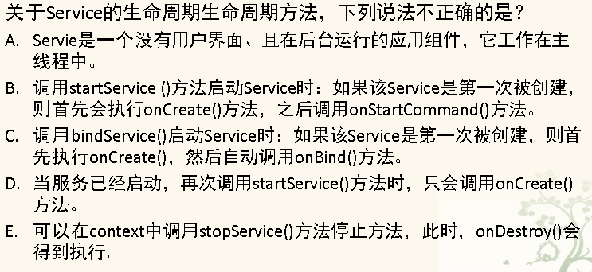
多选题
2分
A
B
C
D
E
提交

Slide 47
试一试
ServiceConnection接口中onServiceConnected()方法触发条件描述正确的是？
bindService()方法执行成功后
bindService()方法执行成功，同时onBind()方法返回非空IBinder对象
Service的onCreate()和onBind()方法执行成功后
Service的onCreate()和onStartCommand()方法执行成功后

Slide 48
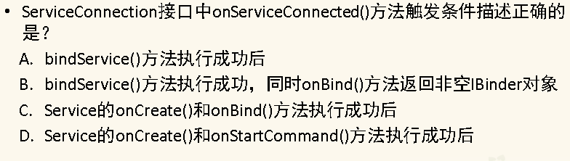
单选题
2分
此处添加题目描述
A
B
C
D
提交

